Slide 1
Государственное бюджетное дошкольное образовательное учреждение «Детский сад №1 «Радость» с.Новый-Энгеной Гудермесского муниципального района» (ГБДОУ «Детский сад №1 «Радость») Интернет портфолио воспитателя Саламхановой Медины Хусайновны

Slide 2
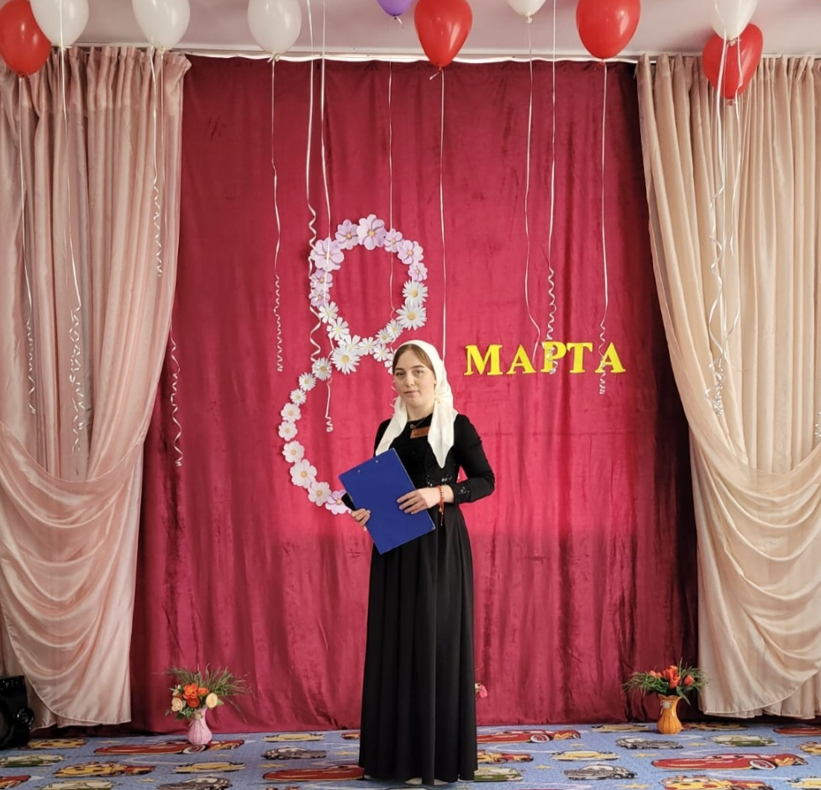
Общие сведения о педагоге Ф.И.О. Саламханова Медина Хусайновна Должность: воспитатель Образование: среднее профессиональное Общий стаж работы: 13 лет Стаж работы по специальности: 13 лет Квалификационная категория: первая

Slide 3
Мой девиз «Я знаю, не напрасно я тружусь, я – воспитатель и этим горжусь!»

Slide 4
Мое педагогическое кредо
Горжусь профессией своей !
Я детство проживаю многократно!»
Ян Амос Каменский
«Воспитатель — это волшебник, который открывает детям дверь в мир взрослых. И от того, что знает и умеет воспитатель, зависит и то, чему и как он научит своих воспитанников».
К. Гельвеций
Работая с детьми, я убедилась, что педагогика мое призвание.
Детство — это развитие. Невозможно быть для детей интересней, не совершенствуя себя. Мы развиваемся вместе: я и мои дети.
Чтобы учить других, надо учиться самому, чтобы воспитывать других, надо начинать с себя, чтобы развивать других, самому надо постоянно развиваться.
Детский сад – вечно обновляющийся мир жизни, притягательный и своей новизной, и возможностью влиять на саму жизнь, это постоянный взрыв эмоций, неистощимый фонтан идей, водопад мыслей, водоворот действий, источник вдохновения, очаг теплоты и сердечности. Работу воспитателя в детском саду можно сравнить с ручейком. Он всегда находится в движении, и остановить его невозможно. Так и я – целенаправленно продвигаюсь вперед в познании нового, неизведанного.
Работа в дошкольном учреждении дает неиссякаемую энергию, умение удивляться и радоваться всему, что нас окружает, творческое вдохновение и желание делиться тем теплом, которое я получаю от детей. С каждым новым ребёнком возможно взглянуть на мир по-новому! Работа воспитателем – это не просто работа, это состояние души!
Самое важное – это найти ключ к любой индивидуальности, помочь раскрыться каждому ребёнку. Выстраивать линию общения и взаимодействия с детьми так, чтобы оказаться не над ребёнком, и даже не рядом с ребёнком, а вместе с ребёнком. Создавать условия для раскрытия потенциала самобытной и творческой личности каждого воспитанника.
Воспитатель должен обладать стремлением к профессиональному росту, трудолюбием, внутренней гармонией, душевностью и жизнелюбием.
Люблю мир детства, полный новых, интересных, увлекательных открытий, новых впечатлений, в мир, где нет стандартных решений, и каждый день – это новый этап, не похожий ни на один другой.

Slide 5
Эссе «Я-педагог»
Я – воспитатель детского сада, в этом вся моя жизнь, моя судьба. Ведь воспитатель – это не просто профессия, это состояние души. Помню, первое чувство, которое охватило меня, когда я начала работать с детьми – это неуверенность в своих собственных силах: а смогу ли я?; и еще один вопрос, который волновал меня не меньше других: «Удастся ли мне отдать детям все, что я знаю и умею?». И вот сейчас я могу с полной уверенностью сказать, что свой выбор я сделала правильно. Ведь воспитатель для меня – это не просто профессия, это возможность постоянно находиться в мире детства, в мире сказки и фантазии. Особо осознаешь значимость профессии воспитателя, когда видишь распахнутые навстречу глаза детей, глаза, жадно ловящие каждое мое слово, мой взгляд и жест, глаза, готовые вместить в себя мир. Воспитатель - это первый, после мамы, учитель, который встречается детям на их жизненном пути. Воспитатели - люди, которые в душе всегда остаются детьми. Иначе дети не примут, не пустят их в свой мир. Самое главное в нашей профессии - любить детей, любить просто так, ни за что, отдавать им своё сердце. Смысл моей педагогической самореализации я вижу во взлетах детских способностей. Я всегда стараюсь укрепить веру детей в свой талант. Обязательным условием считаю уважение личности каждого ребенка, создание вокруг ребенка атмосферы любви и взаимопонимания. Именно такая атмосфера способствует раскрытию внутреннего потенциала каждого ребенка. Как современному педагогу идти в ногу со временем, быть в курсе последних новинок развития науки, актуальных событий в области педагогики и методики? Одним из важнейших факторов, влияющих на профессионализм воспитателя, является, на мой взгляд, самообразование. Поиск новых приёмов, методов и технологий актуален особенно в наше время. Ребёнка - представителя нового поколения практически невозможно заставить что-то сделать, если с ним не договоришься или не заинтересуешь. Следовательно, необходимо выбирать такие технологии, которые давали бы возможность это осуществить. За что я люблю свою профессию? А за то, что в детском саду скучно не бывает, что ни день, то новость, новое открытие! Ни дня без приключений! Каждый день жизни с детьми таит в себе множество открытий, радостей.

Slide 6
Воспитателю нужно быть готовым к ответу на любой детский вопрос, даже самый неожиданный, а для этого нужно быть очень эрудированным, много знать и читать, расти профессионально, быть в курсе последних достижений педагогической науки. Воспитание – процесс двусторонний: обучая и воспитывая, взрослый сам учиться у детей. Способствовать взрослению ребенка его силами - значит делать его детство радостным, увлекательным, эмоционально насыщенным. Поэтому, я стараюсь, чтобы ребенок чувствовал себя нужным, незаменимым, индивидуумом. Стараюсь понять ребенка и строить свои воспитательные планы с учетом движения его души, вселяю веру в возможности каждого воспитанника, в то доброе, что заложено в нем, в перспективы его развития. Каждый ребенок для меня индивидуальность с присущими лишь ему особыми способностями и талантами. Воспитание – длительный процесс, поэтому терпение здесь просто необходимо. А еще чуткость, отзывчивость, доброта души, любовь, нежность, непосредственность, готовность прийти на помощь и умение прощать, чувство сопереживания и одновременно требовательность не только к ребенку, но и к самому себе. Я уверена, что человек, который работает с детьми, должен сам быть воспитанным. Дети, как губка, впитывают окружающую действительность, подражают и доверяют нам, взрослым. И нет ничего важнее детского доверия, без него ни о каком воспитании и речи быть не может. Если ребенок доверяет сокровенное, значит, его можно направлять, ненавязчиво объяснять, что хорошо, а что плохо. При воспитании ребенка важна триединая связь: ребенок – воспитатель – родители. Если эта связь прочна, если успехи и огорчения делятся пополам между воспитателем и родителями, тогда и ребенок чувствует себя защищенным, уверенным, успешным. Каждый день моей работы с детьми – поиск. Я не раскрываю детям истину, я учу её находить. Мы вместе находим исторический путь познания. За этот труд, я вознаграждена сполна детской радостью, блеском в детских глазах, ожидающих открытий и превращений, волшебства. «Каким быть должен воспитатель? Конечно, добрым должен быть! Любить детей, любить ученье, свою профессию любить! Каким быть должен воспитатель? Конечно, щедрым должен быть! Всего себя без сожаленья он должен детям подарить!»

Slide 7
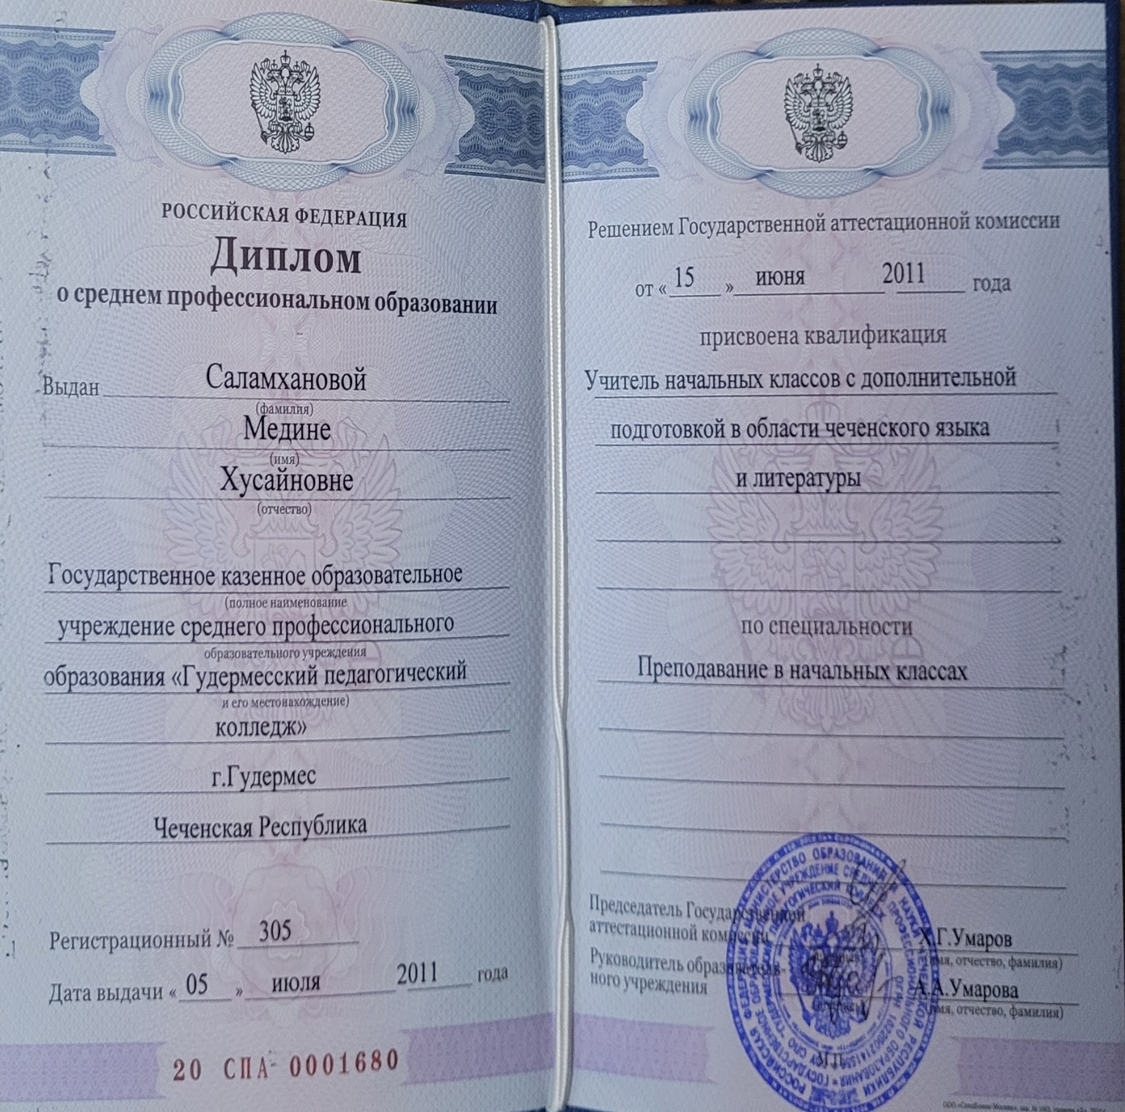
Информационная карта
Ф.И.О. Саламханова Медина Хусайновна
Дата рождения: 16.04.1991г.
Место работы: ГБДОУ д/с №1 «Радость»
Занимаемая должность: воспитатель
Образование: среднее профессиональное ГКБУ «Гудермесский педагогический колледж»
Общий стаж работы: 13 лет
Педагогический стаж работы: 13 лет

Slide 8
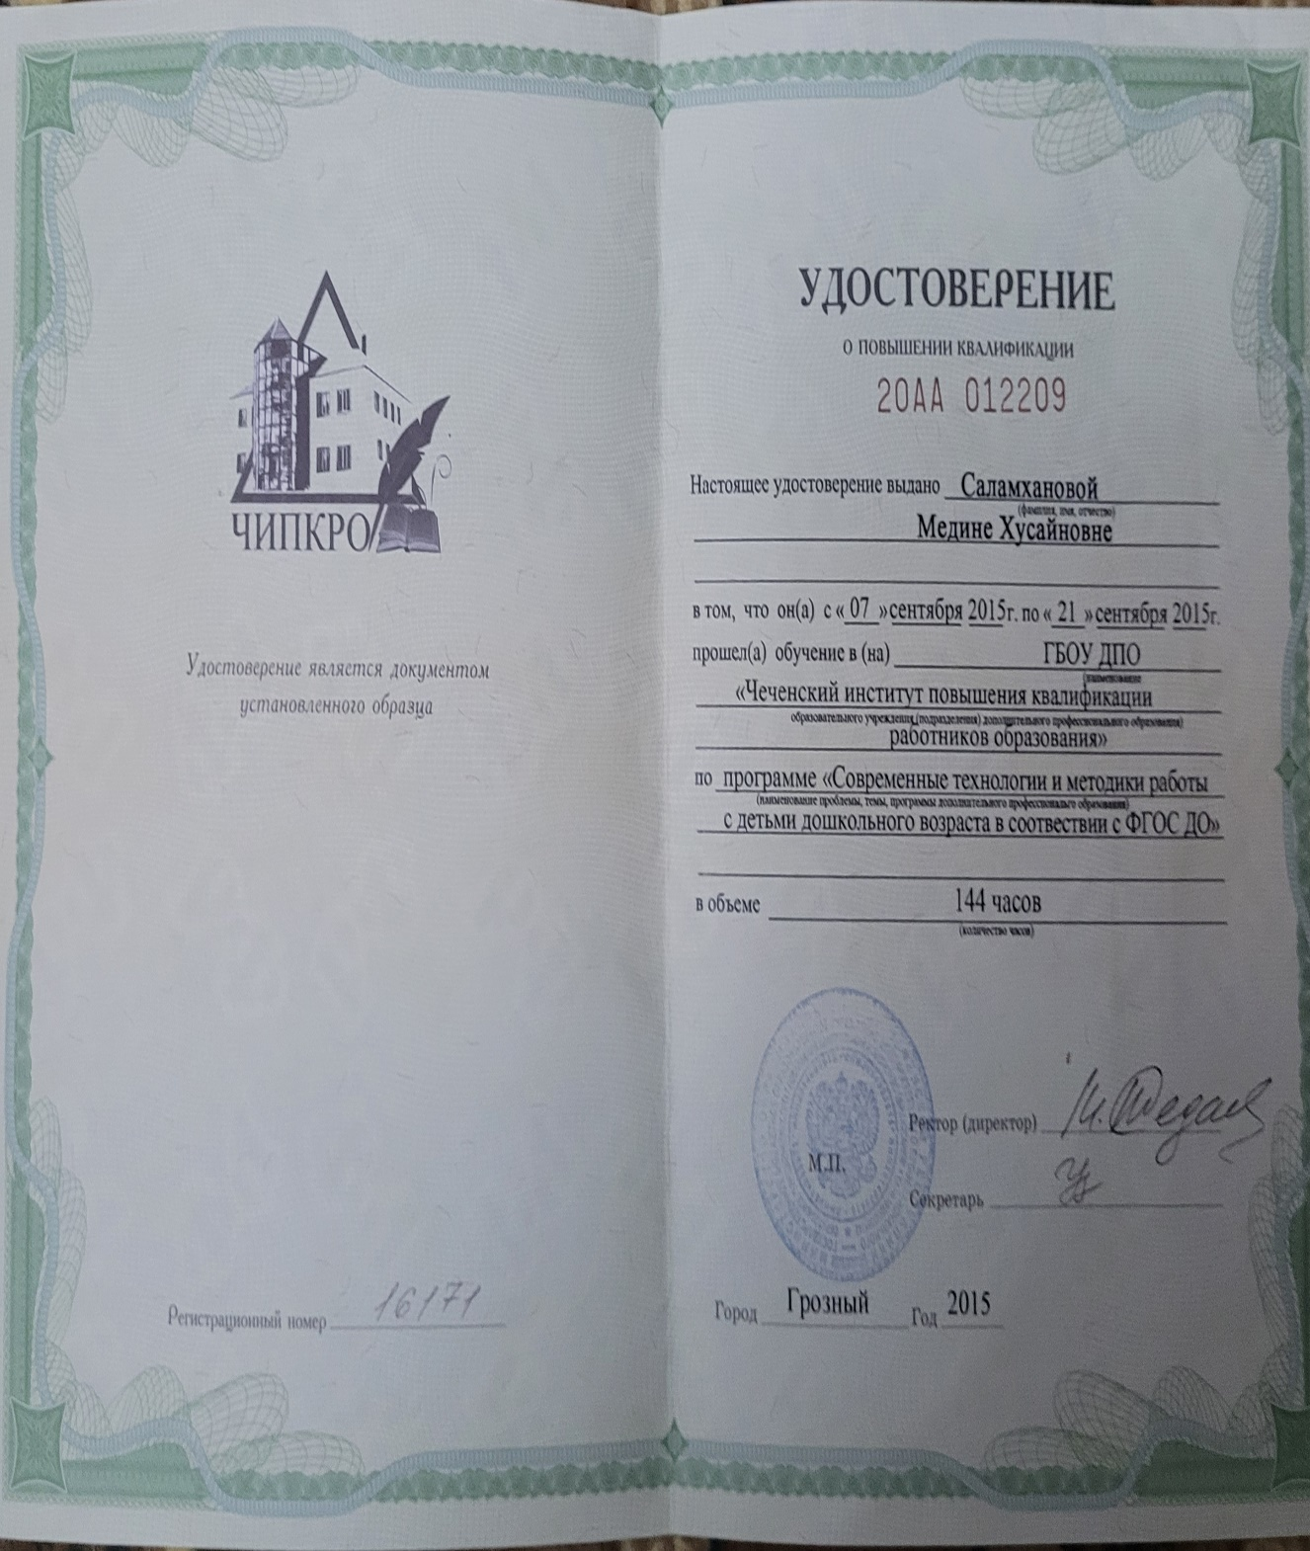
ПОВЫШЕНИЕ КВАЛИФИКАЦИИ
Дата и место прохождение курсов:
07.09.2015г. г. Грозный
Тема курсов:
прошла обучение в ГБОУ ДПО «Чеченский институт повышения квалификации работников образования» по программе «Современные технологии и методики работы с детьми дошкольного возраста в соответствии с ФГОС ДО» в объеме 144 часов

Slide 9
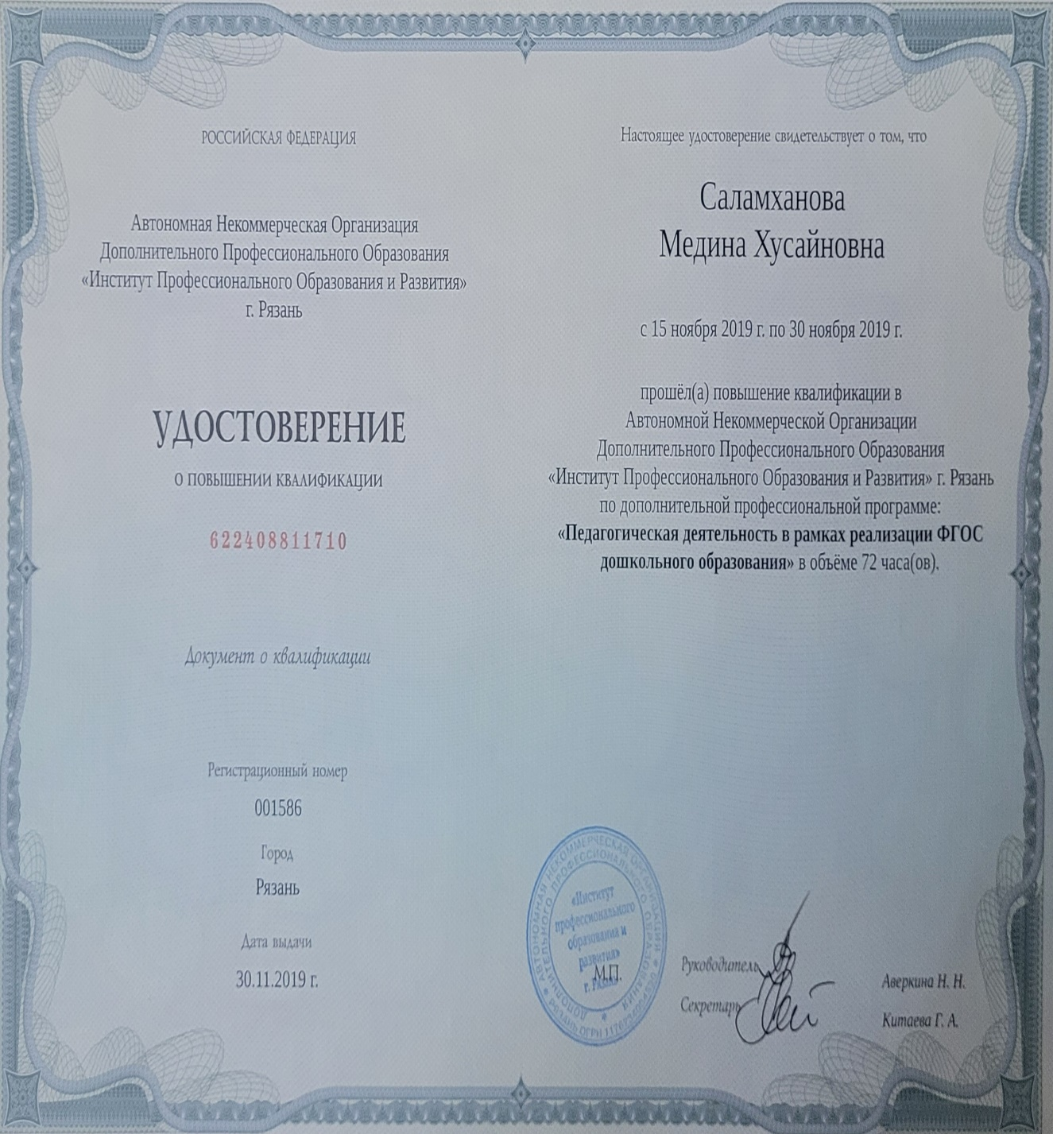
Дата и место прохождения курсов:
30.11.2019г. г. Рязань
Тема курсов
прошла повышение квалификации в Автономной Некоммерческой Организации Дополнительного Профессионального Образования «Институт Профессионального Образования и Развития» г. Рязань по дополнительной профессиональной программе: «Педагогическая деятельность в рамках реализации ФГОС дошкольного образования» в объеме 72 ч.

Slide 10
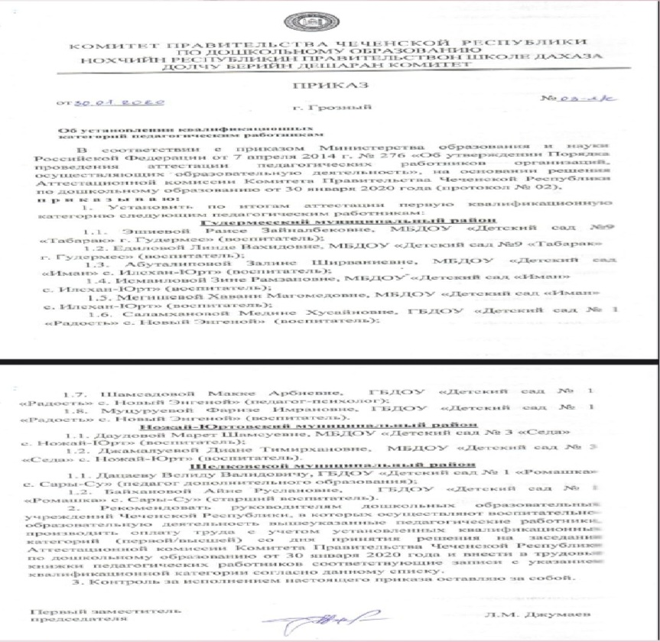
Первая категория с 30 января 2020 года Приказ Министерства образования и науки Российской Федерации от 7 апреля 2014 № 276

Slide 11
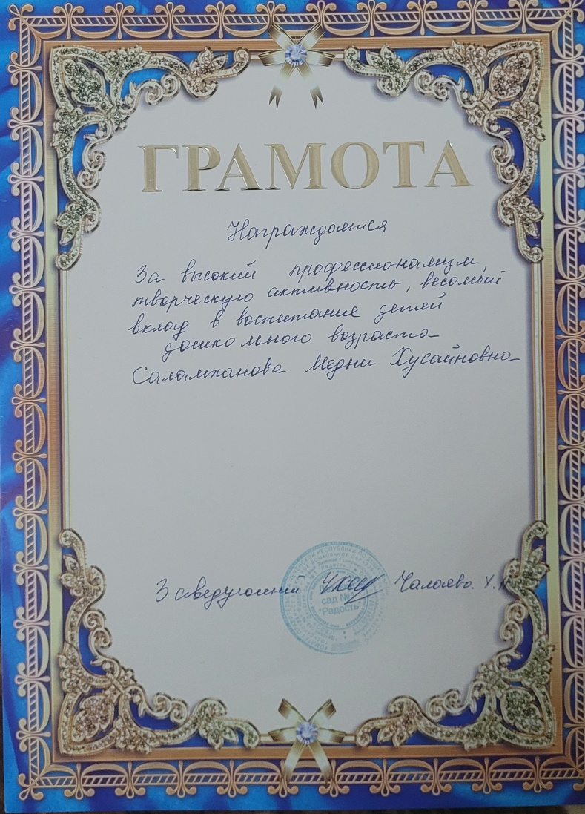
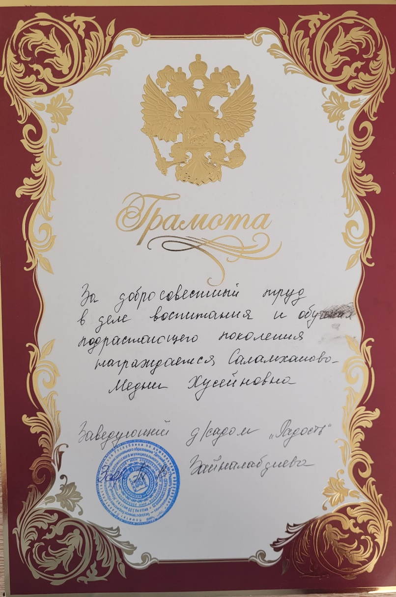
Грамоты

Slide 13
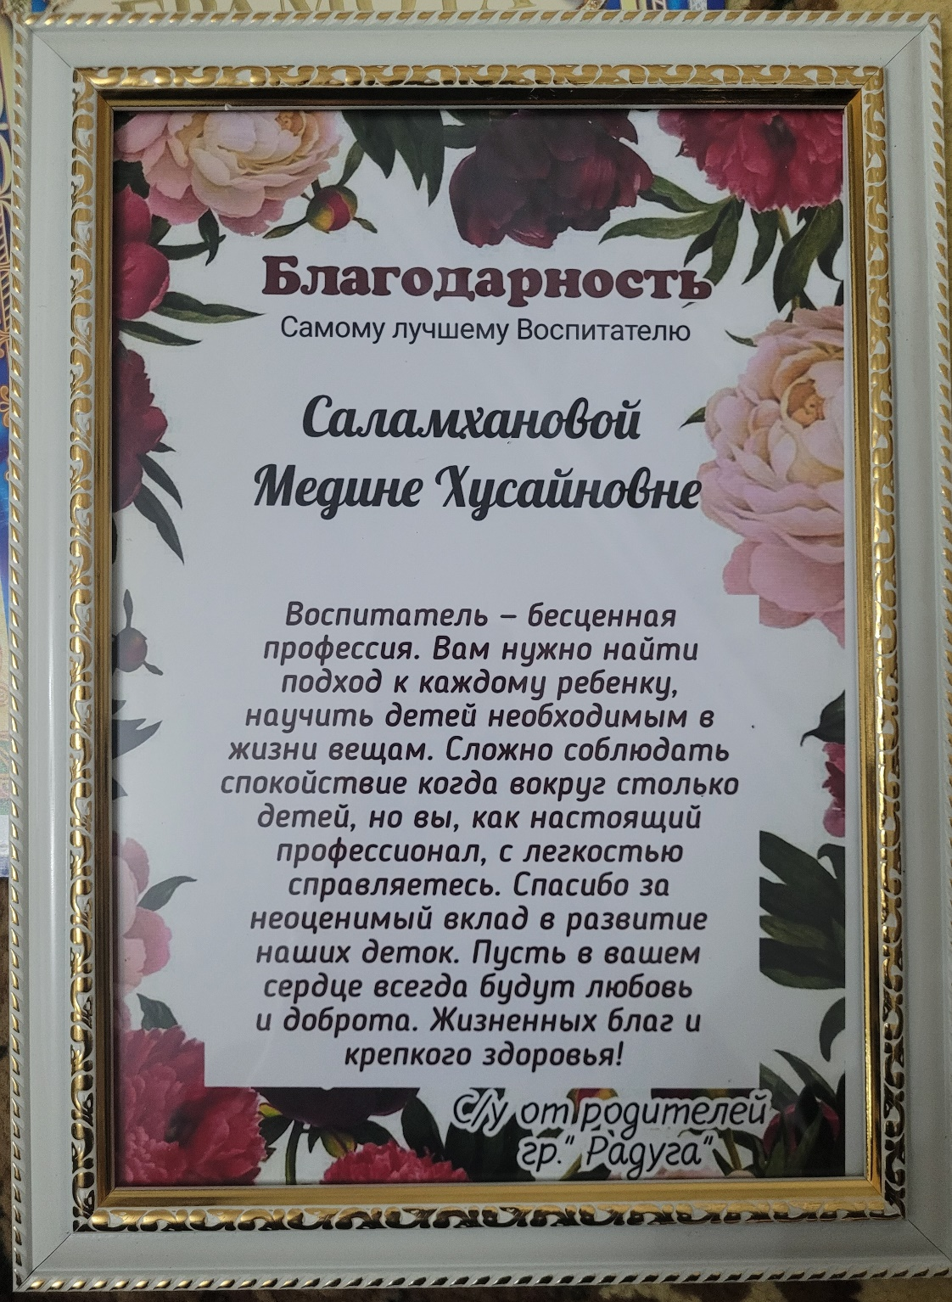

Slide 14
Мои достижения

Slide 16
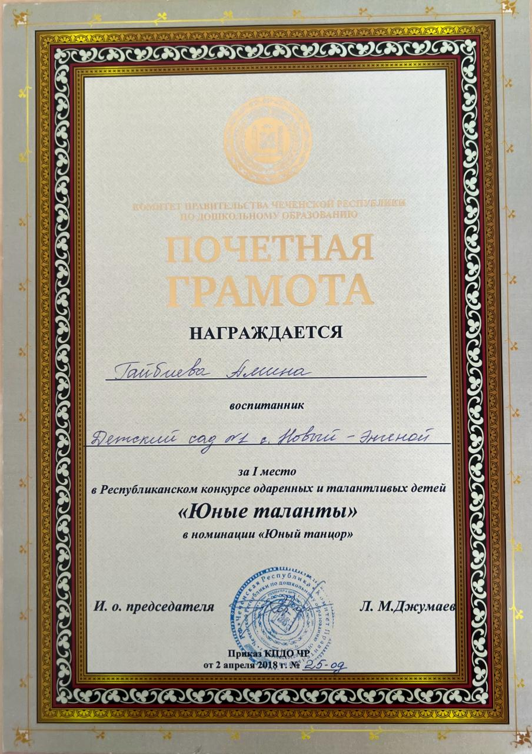
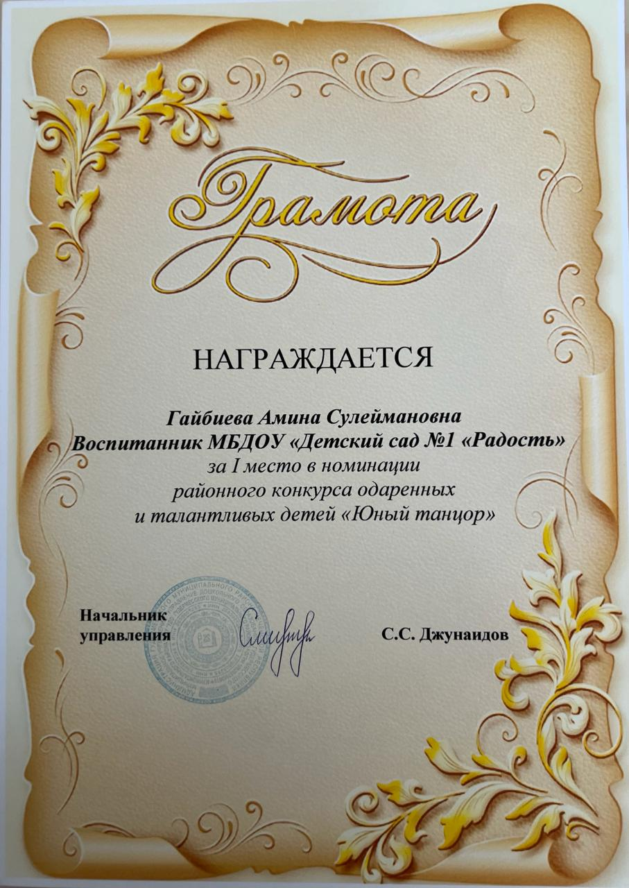
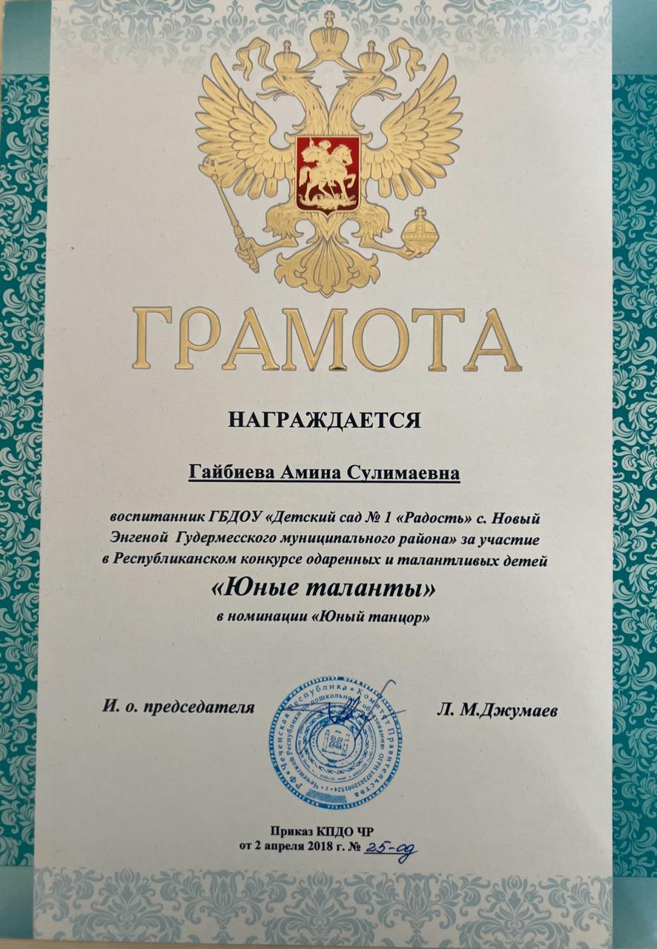
Достижений воспитанников

Slide 17
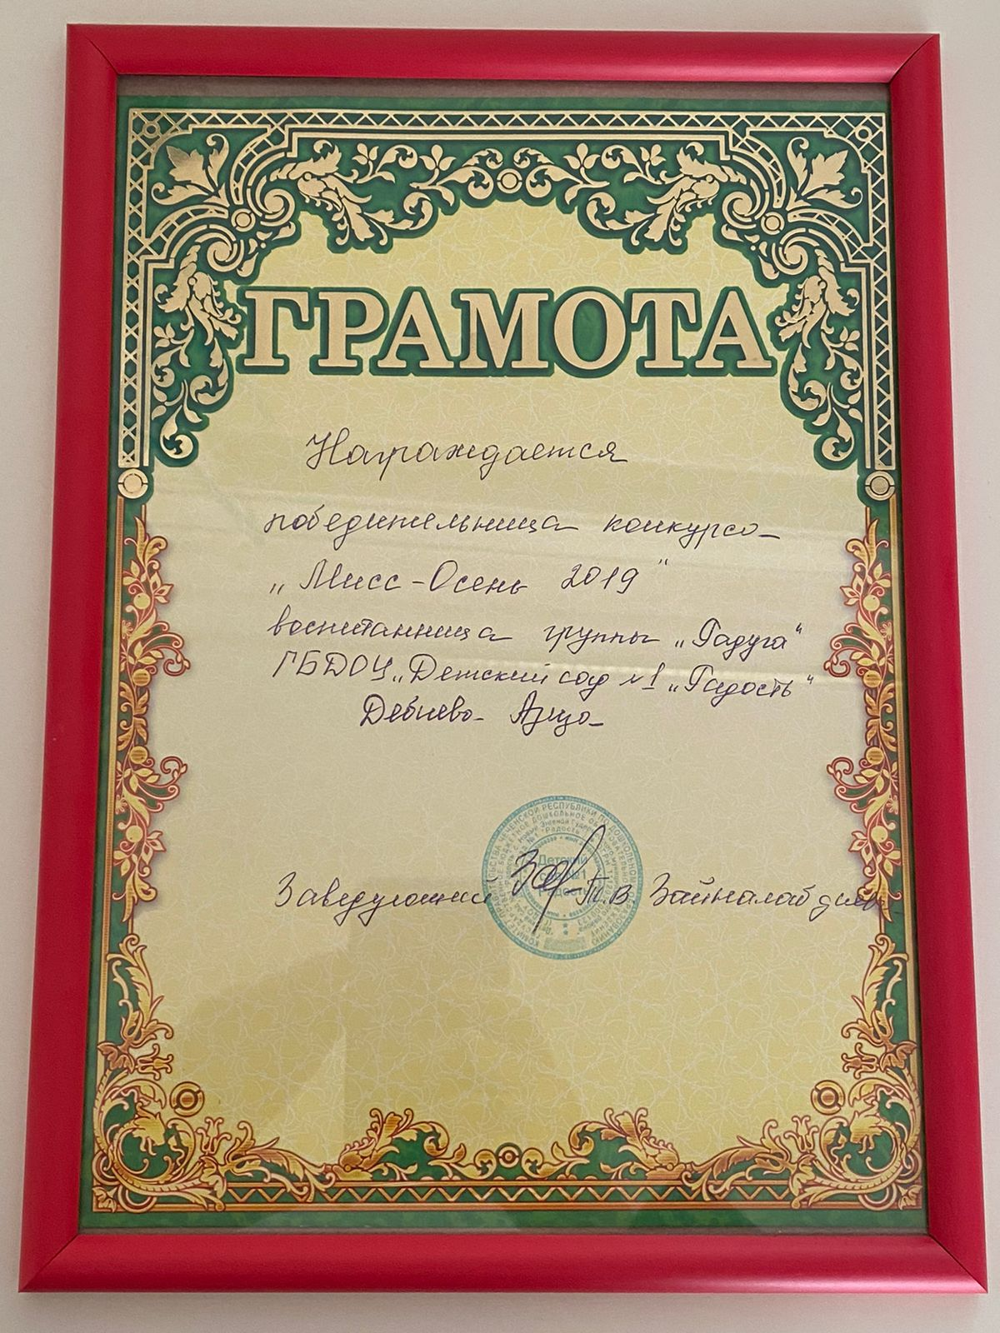

Slide 18
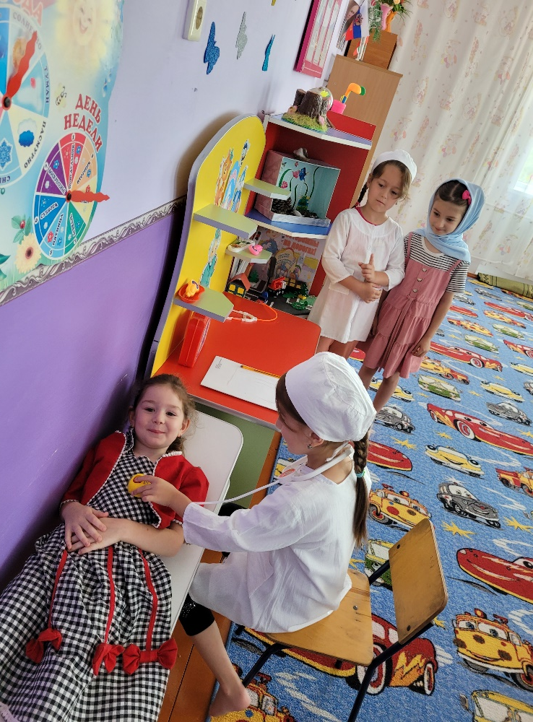
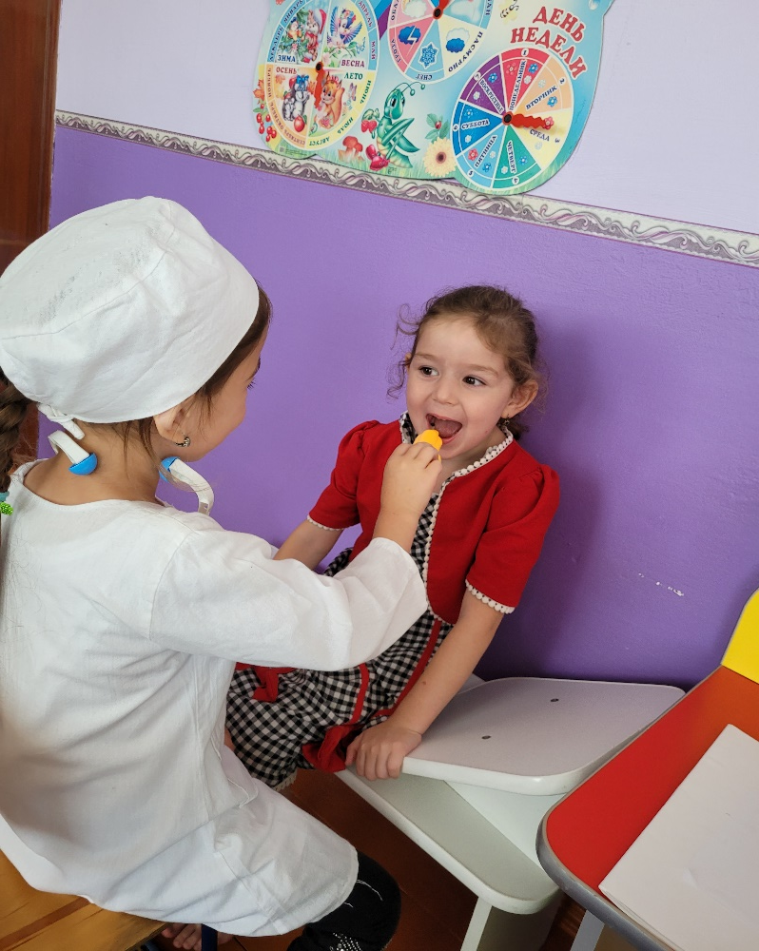
Работа с детьми Сюжетно-ролевая игра «Больница»

Slide 19
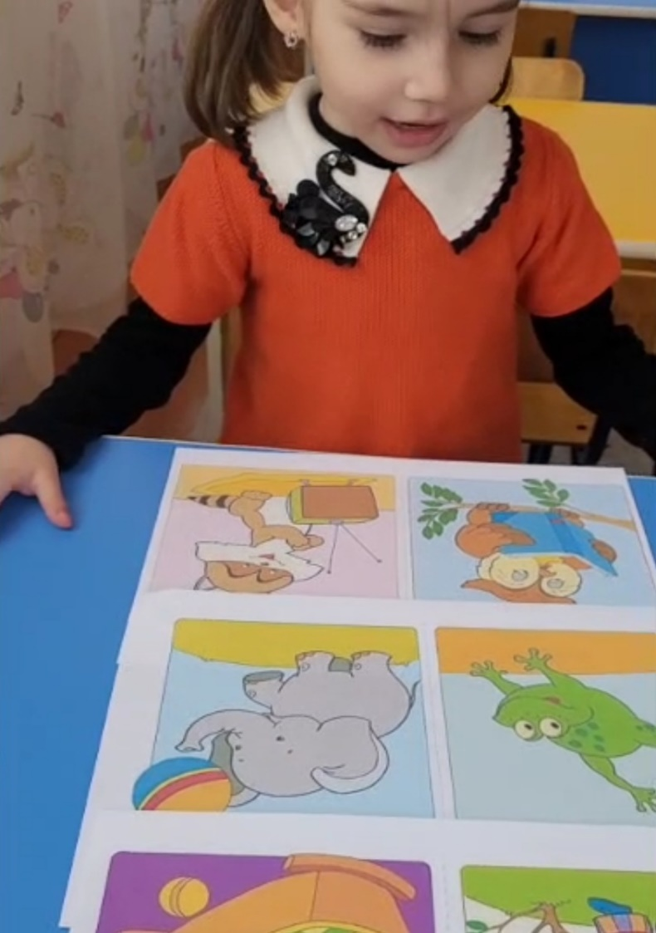
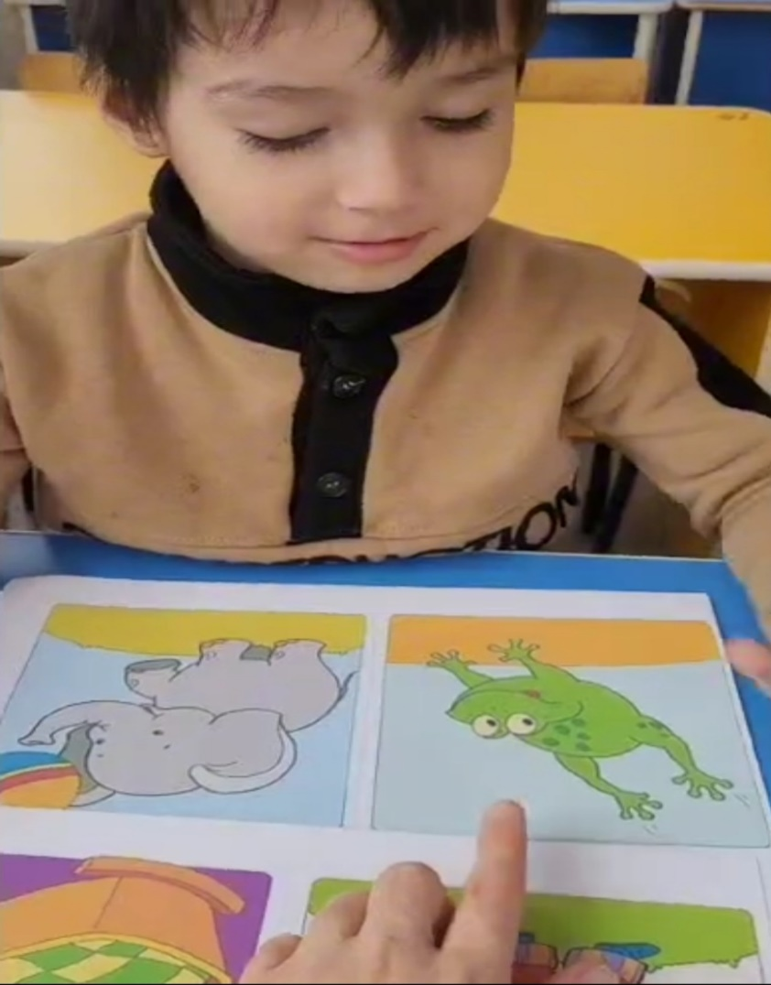
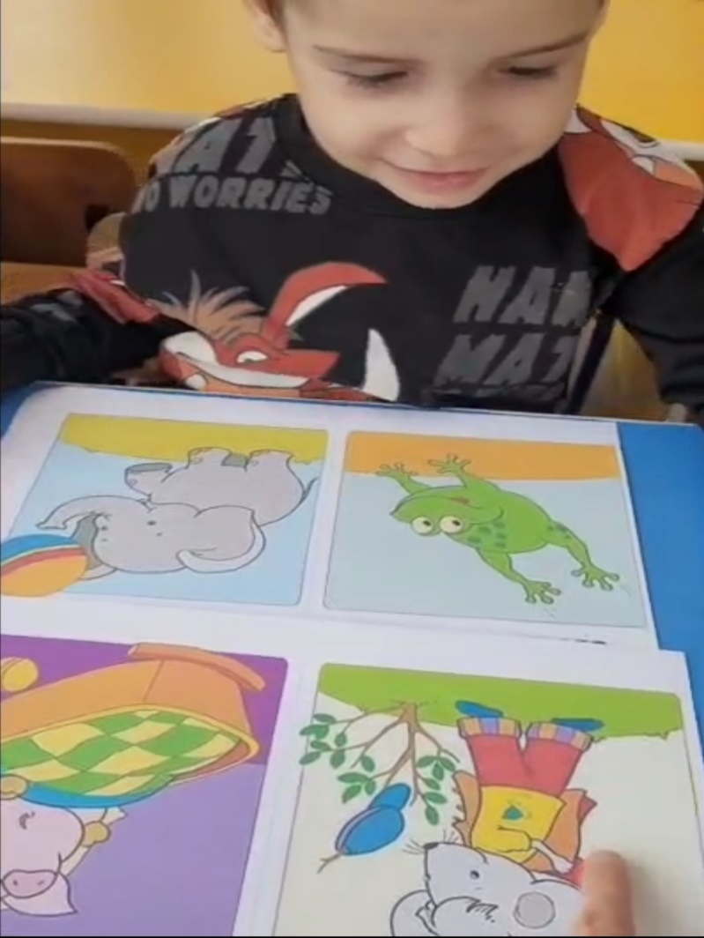
Дидактическая игра «Кто что делает?»

Slide 20
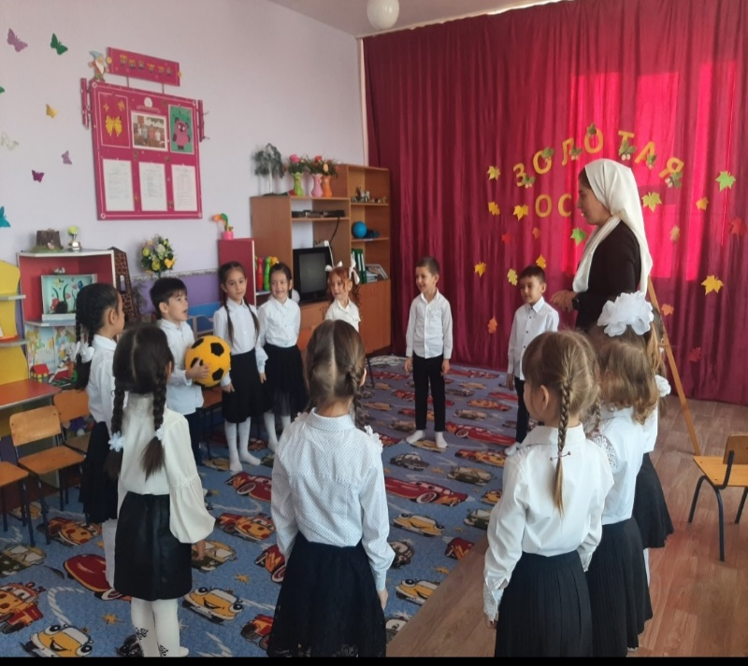
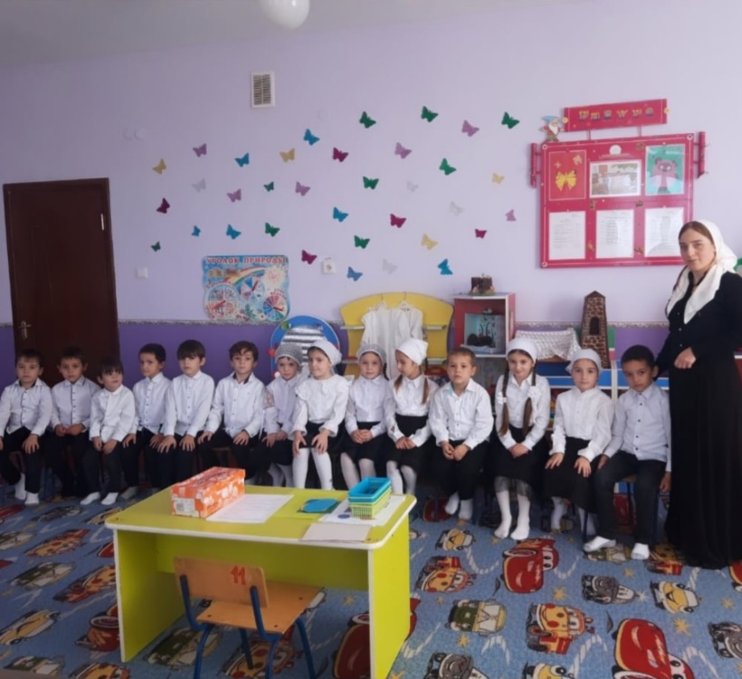

Slide 21
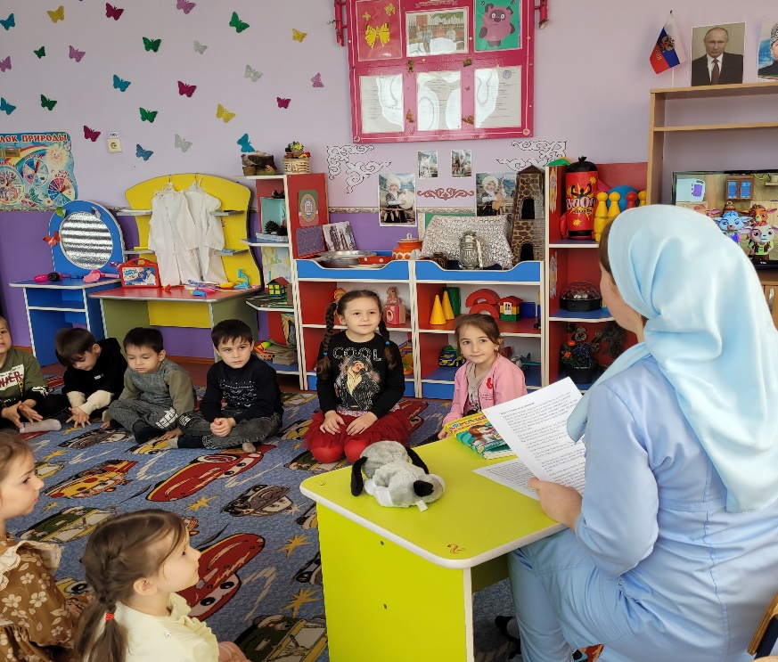
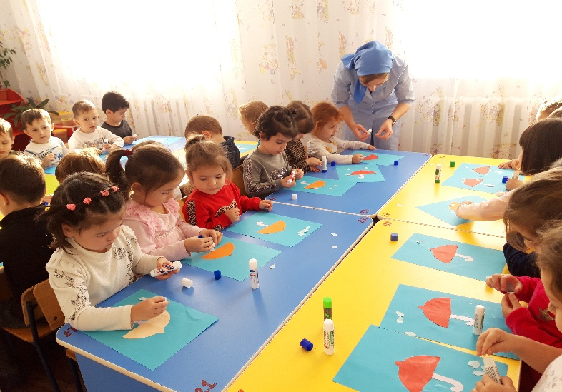
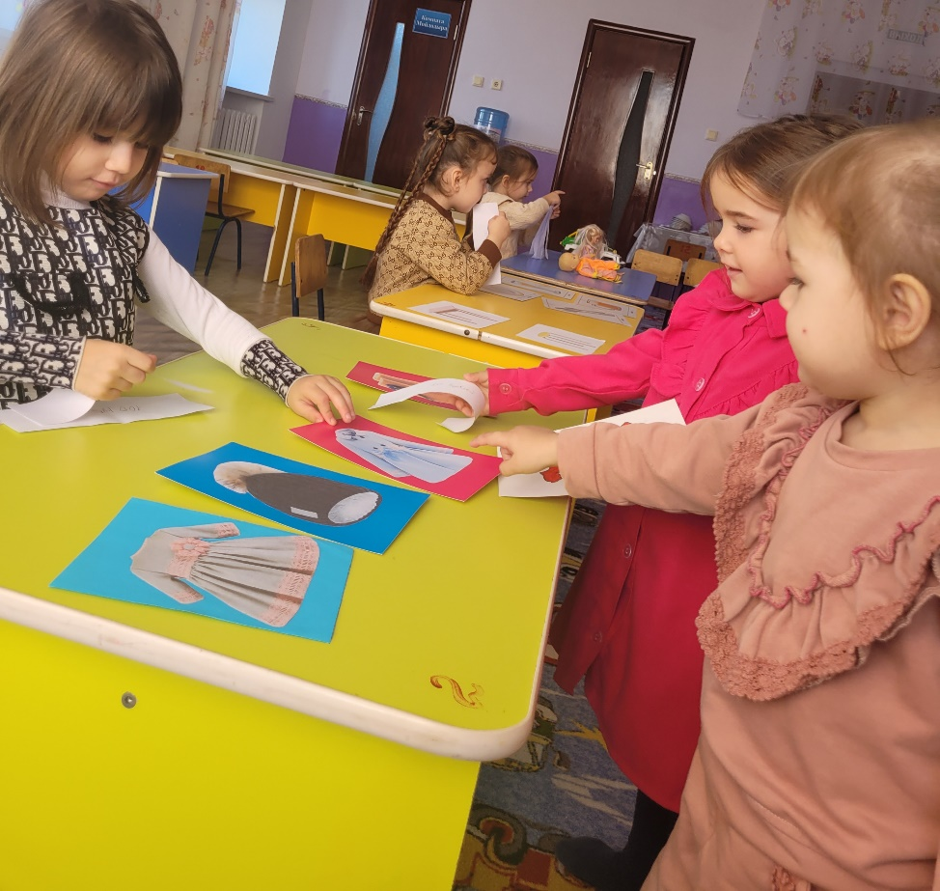
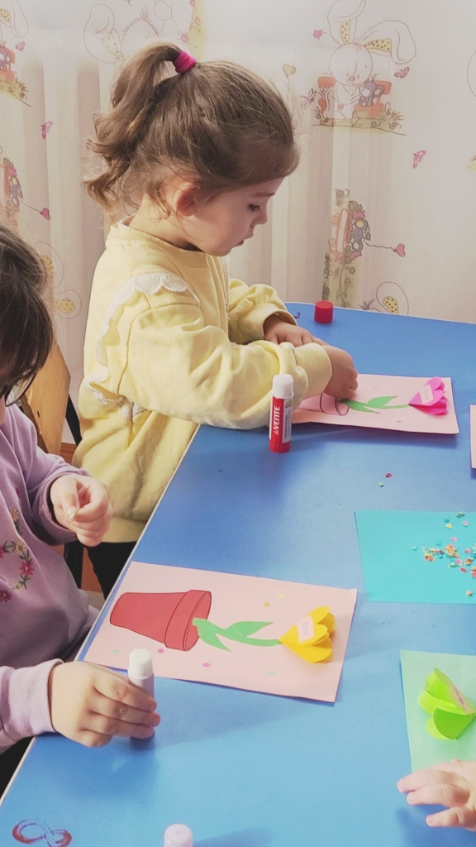

Slide 22
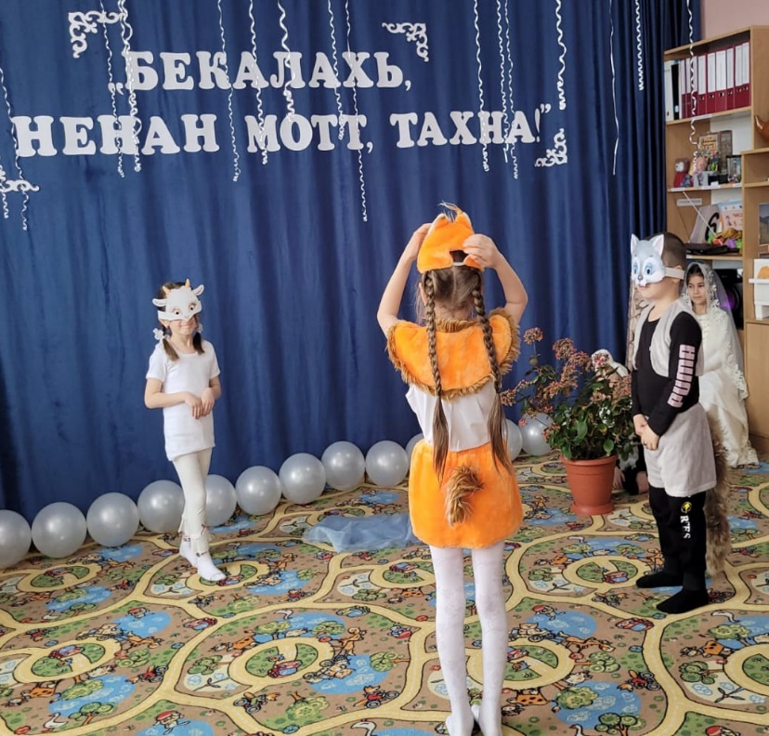
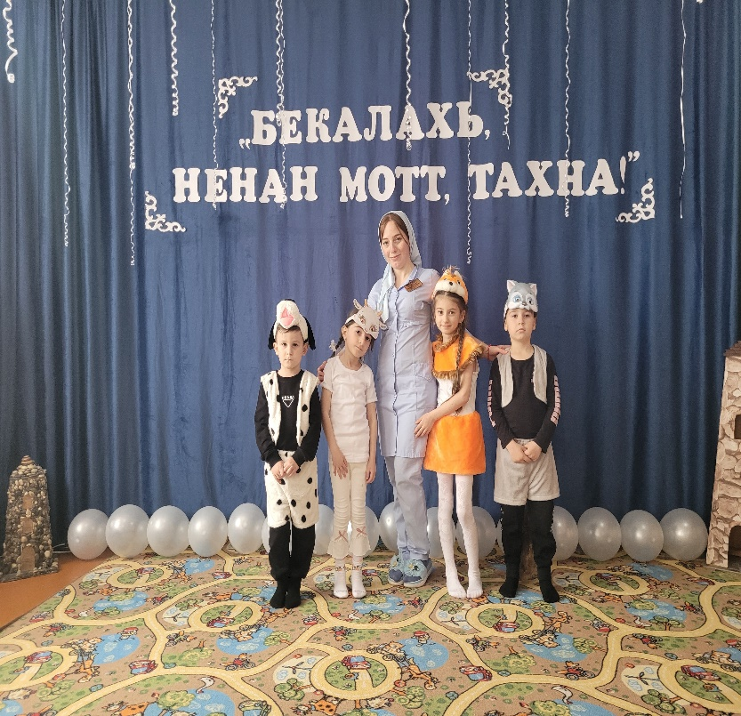
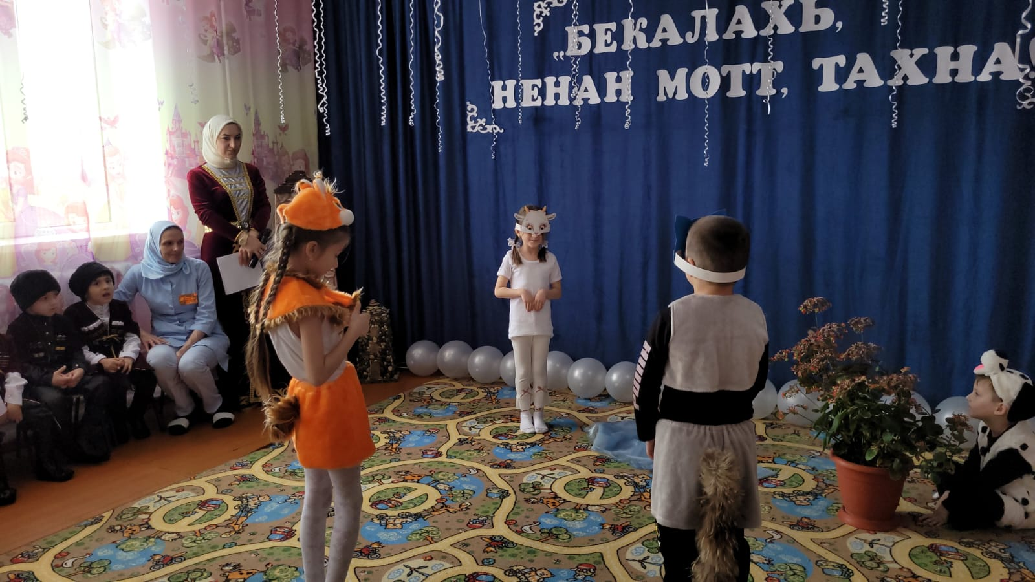

Slide 23
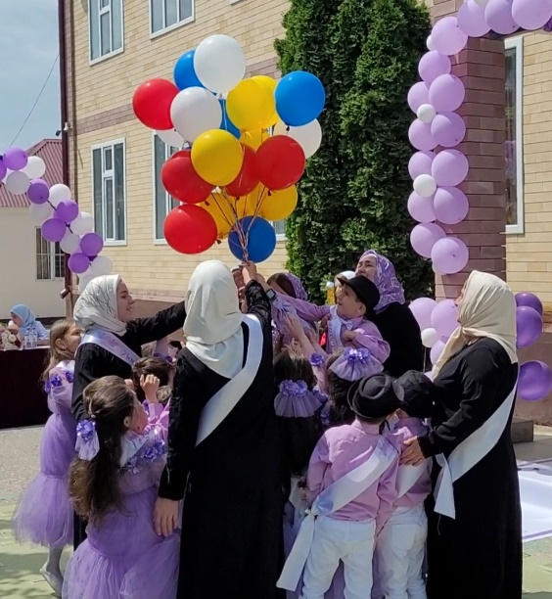
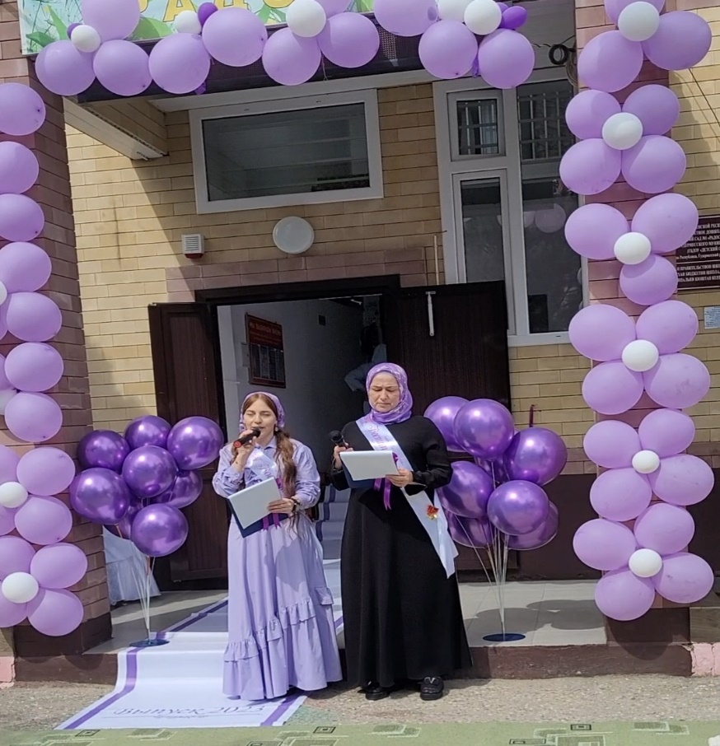
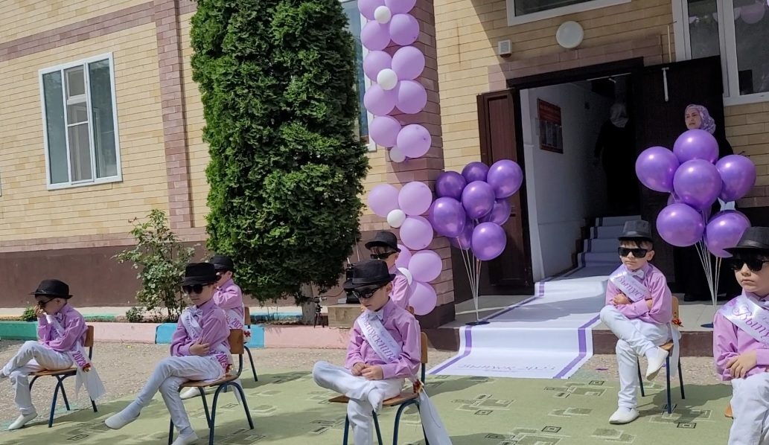
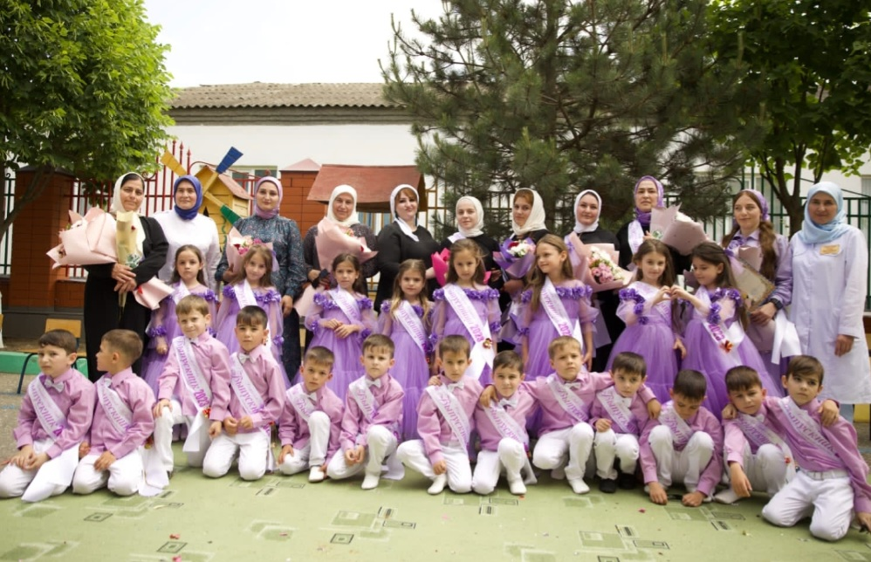
Наши праздники и развлечения

Slide 24
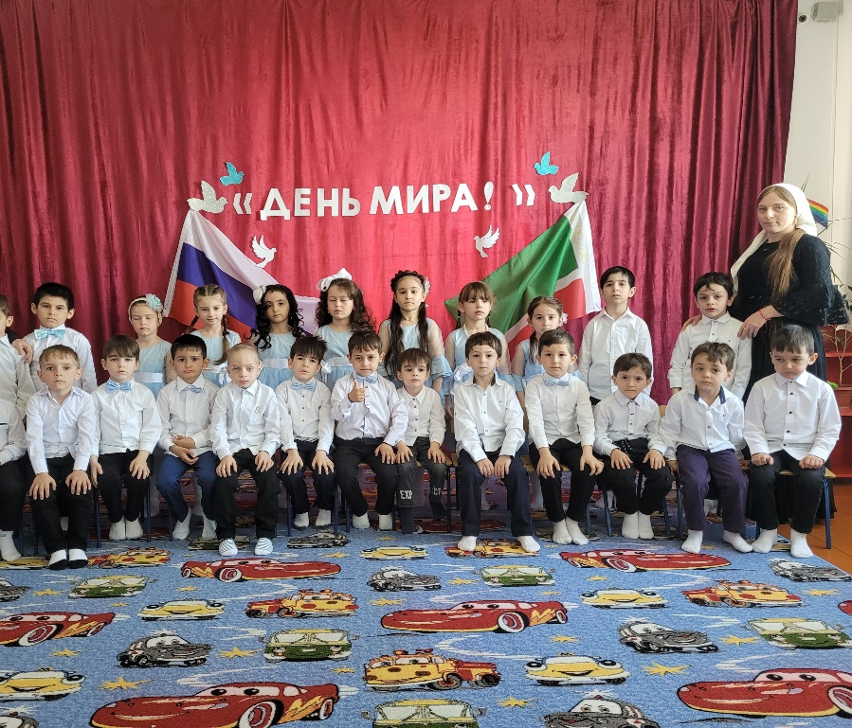
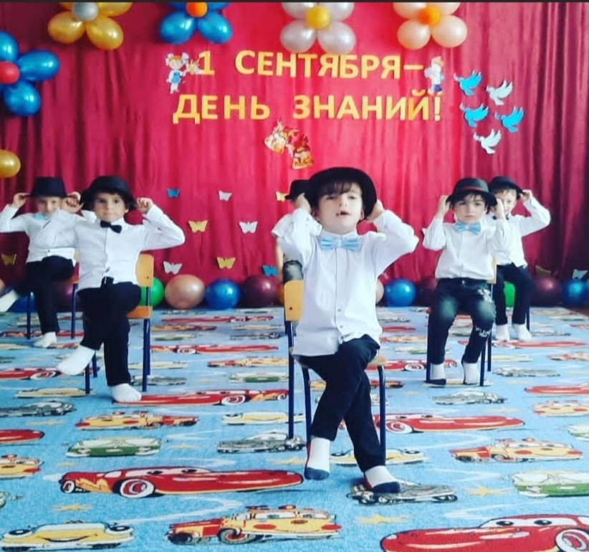
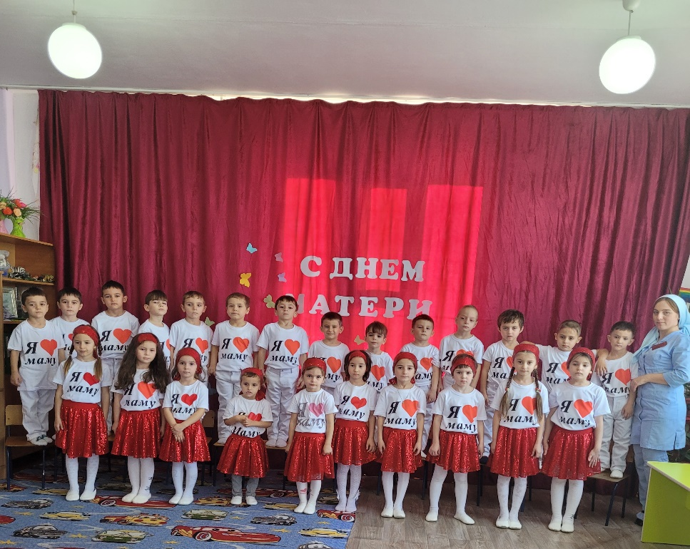
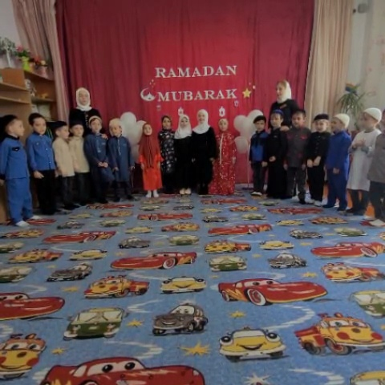
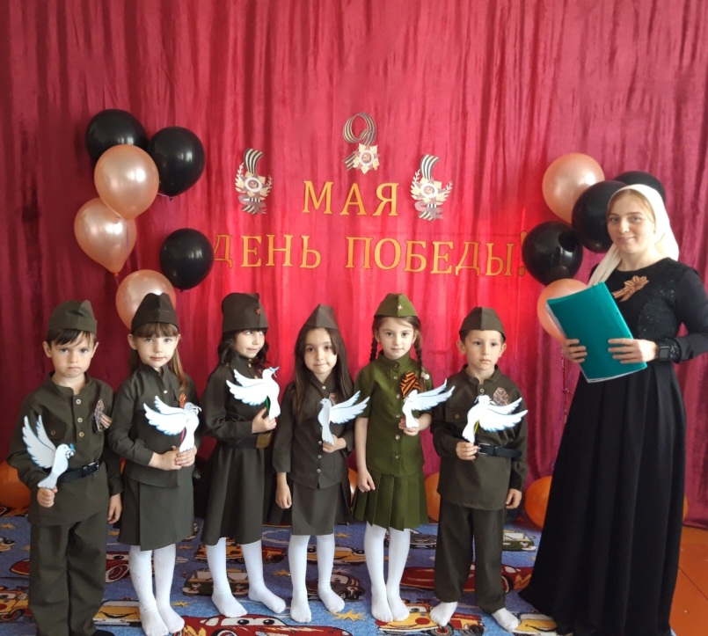
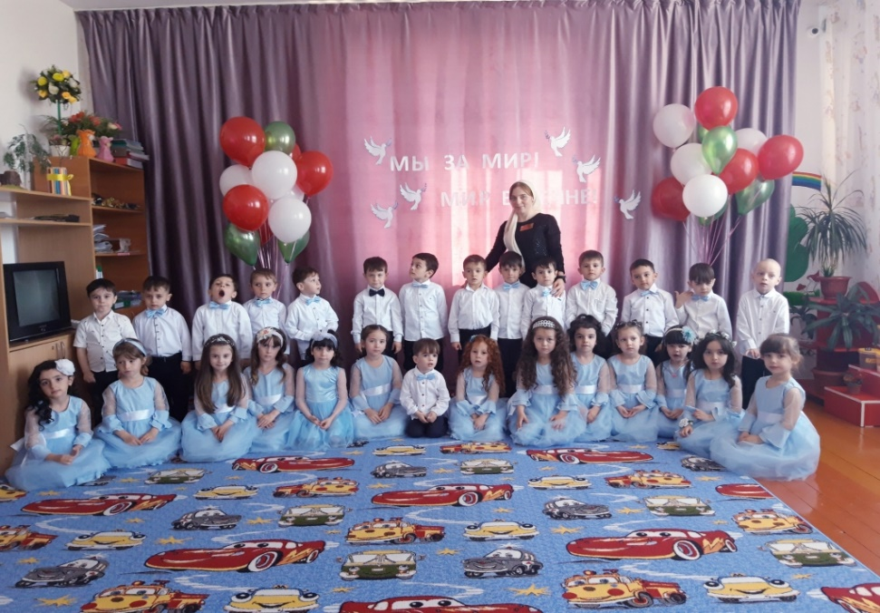

Slide 25
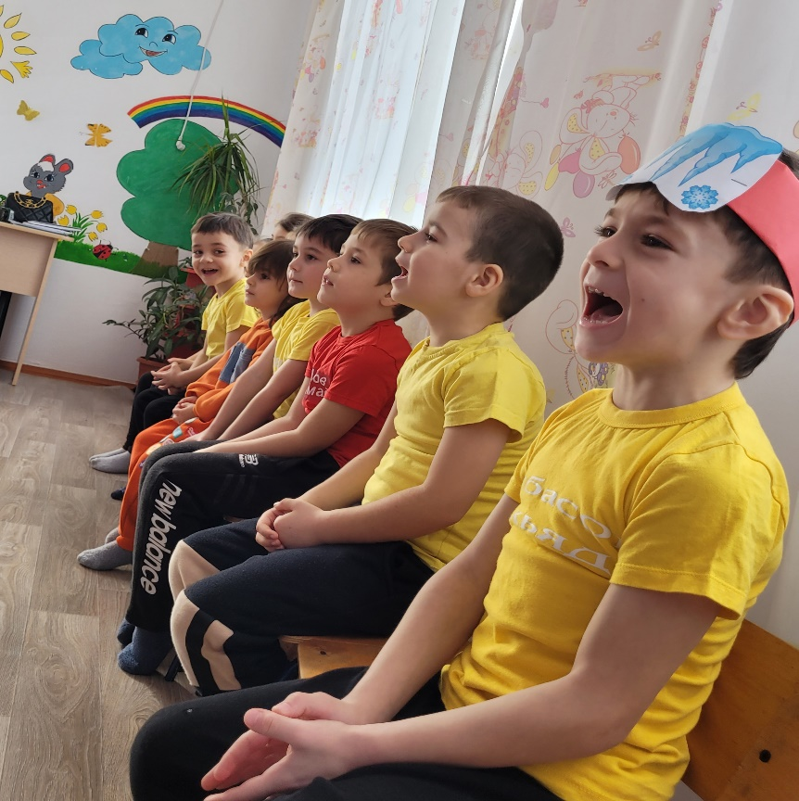
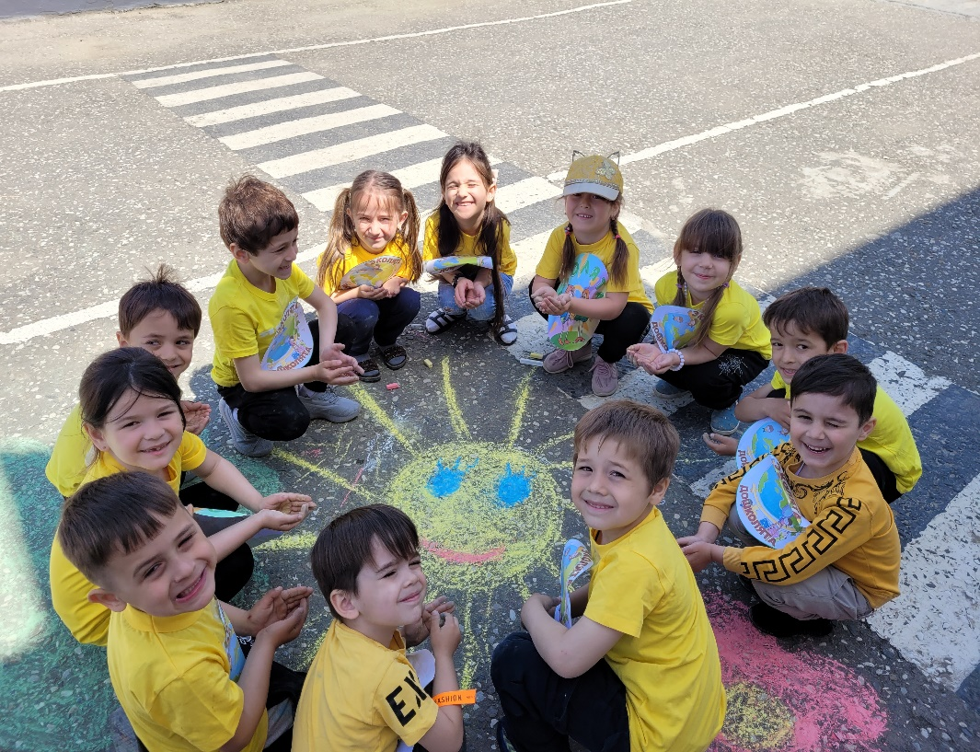
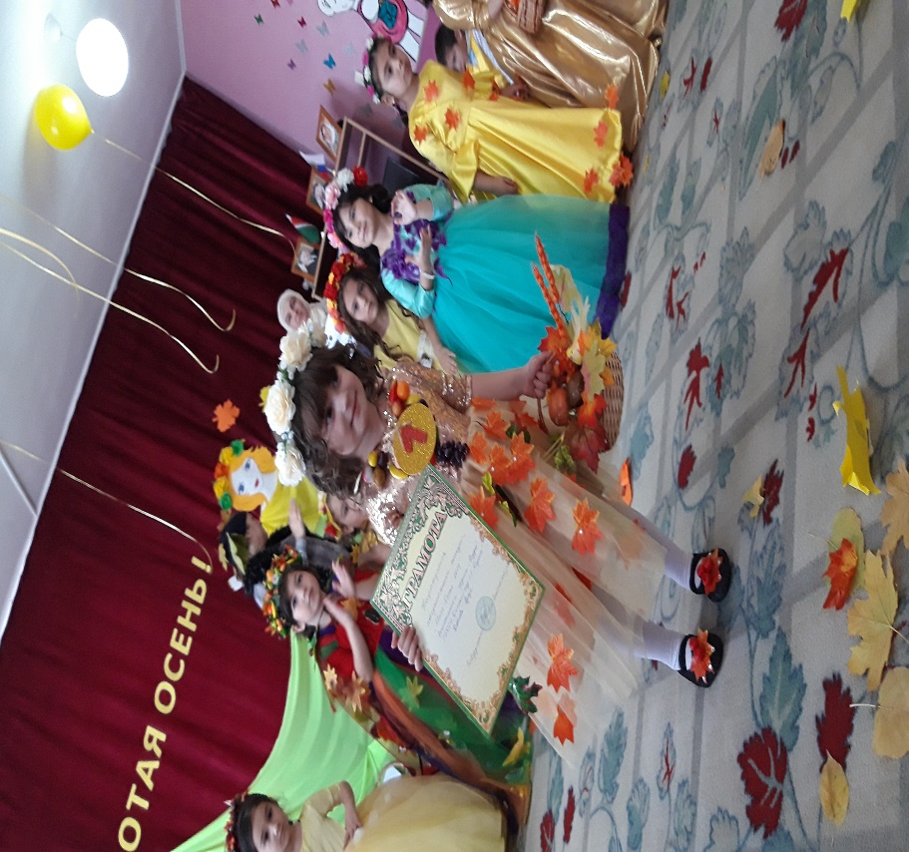
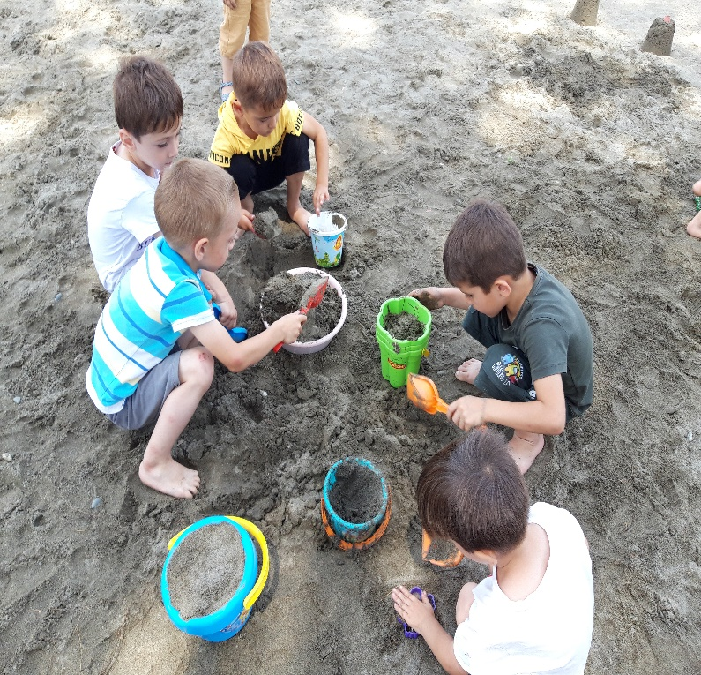
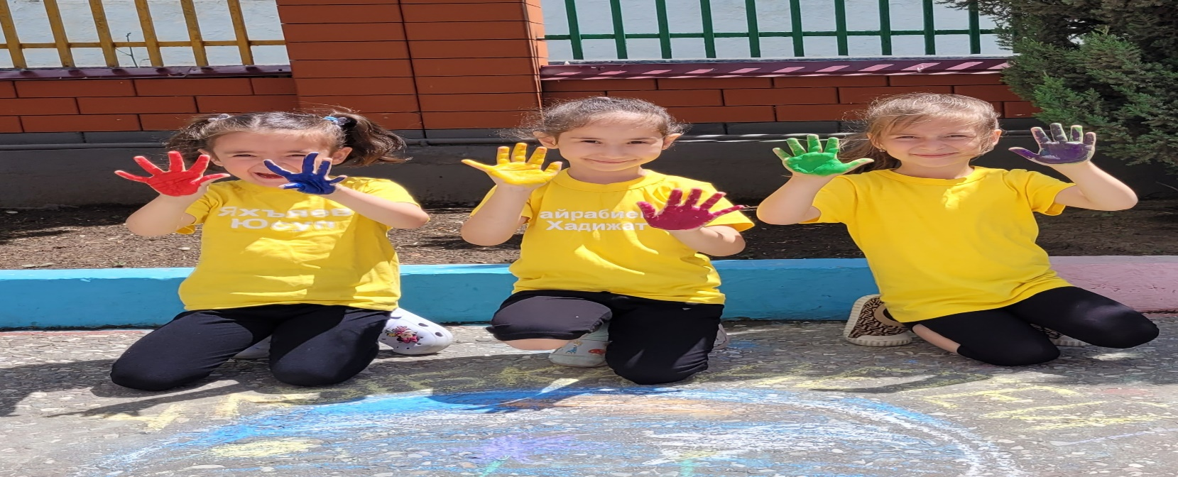

Slide 26
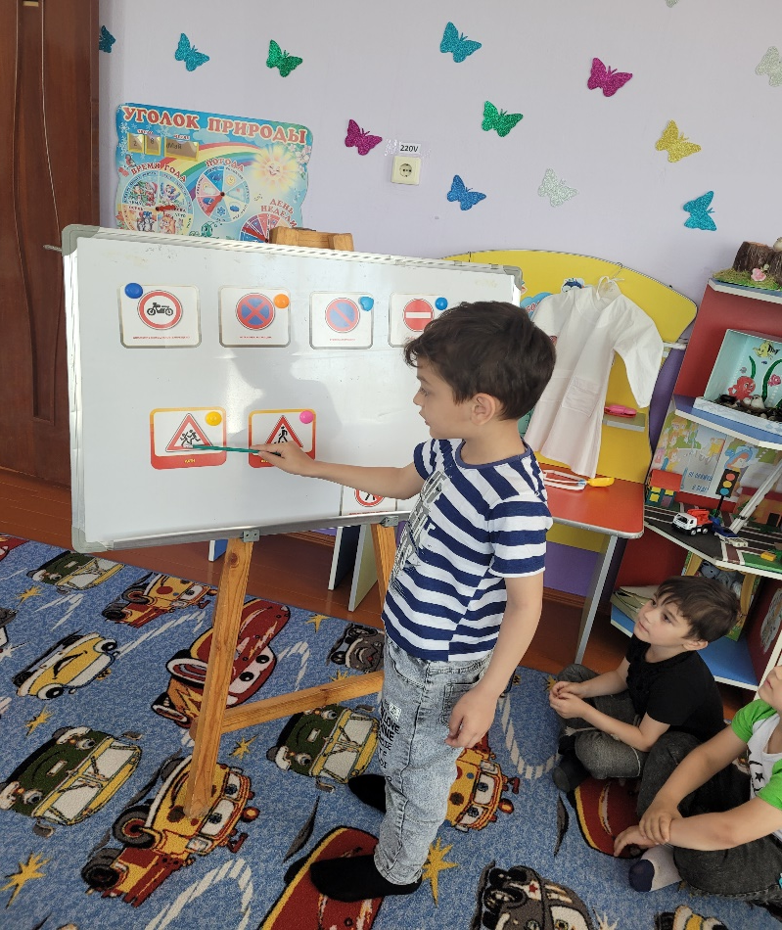
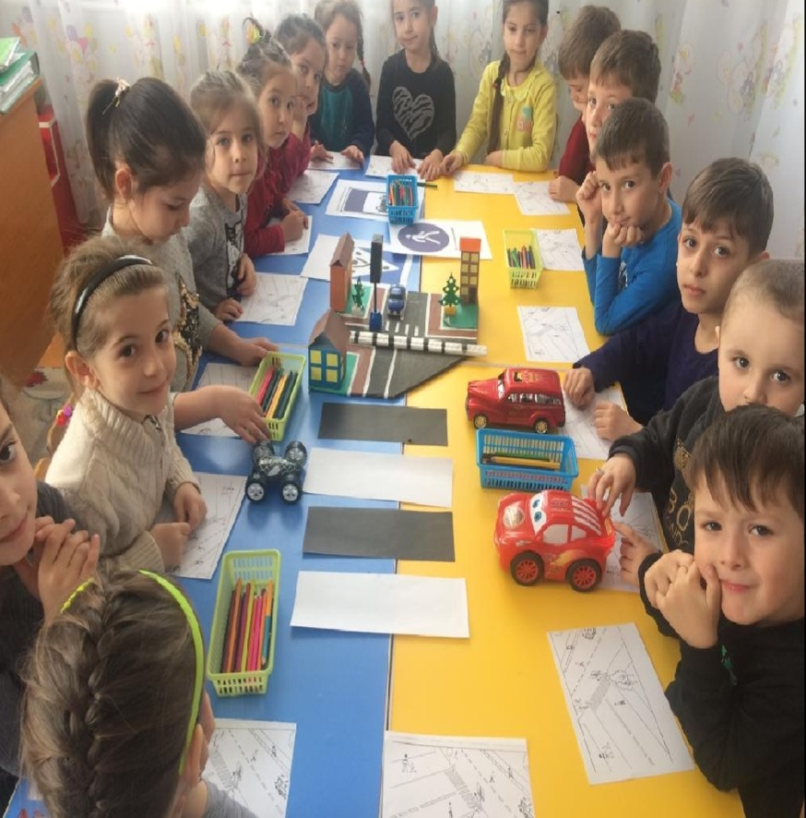
Учим правила дорожного движения

Slide 27
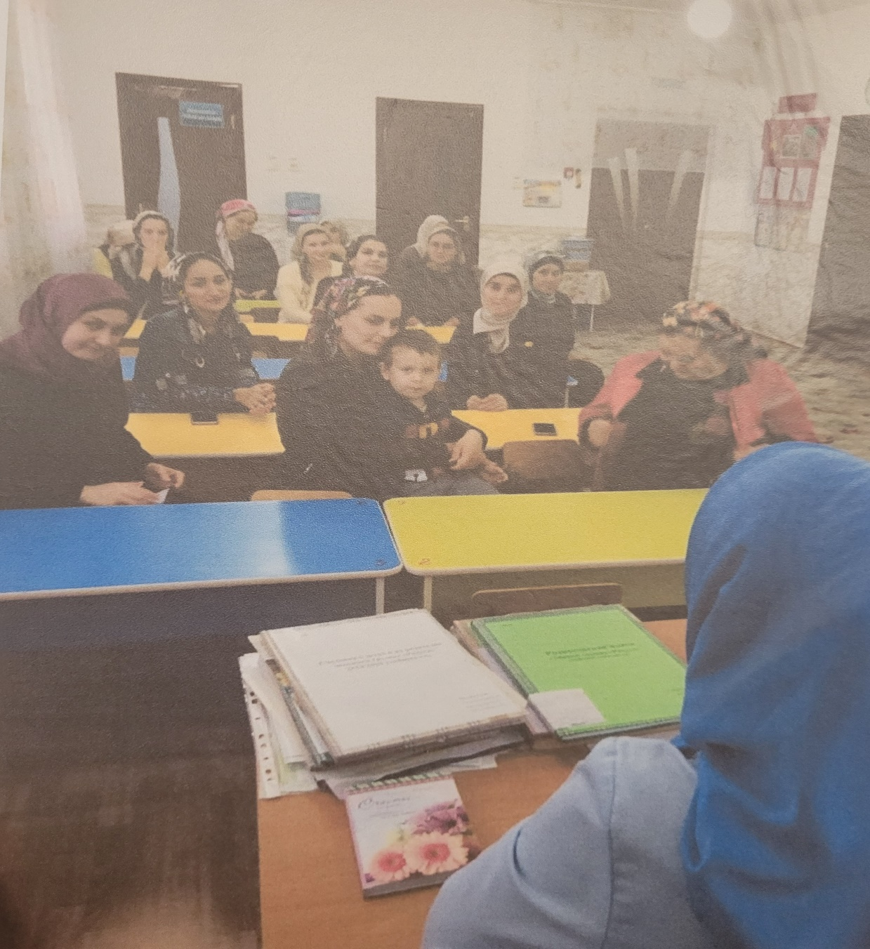
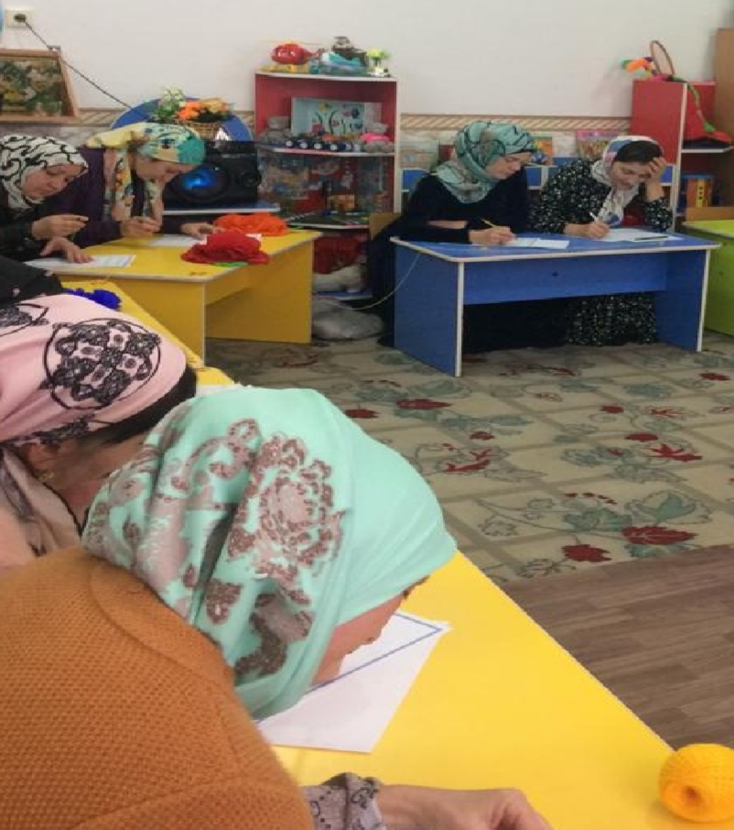
Работа с родителями

Slide 28
